Slide 1
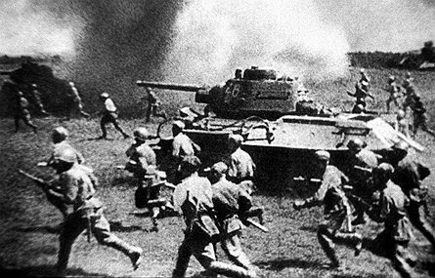
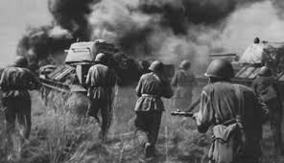
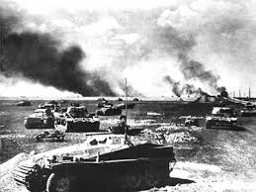
К 70-летию Курской битве.
Адония Ю.К.,
учитель русского языка и литературы
МОУ СОШ № 50

Slide 2
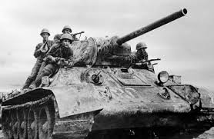
70 лет Курской битве - 5 выдающихся фактов об "огненной дуге"
Курская битва, длившаяся 50 дней и ночей, с 5 июля по 23 августа 1943 года, по своему масштабу и ожесточению не имеет себе равных в мировой истории. Мы вспомнили самые захватывающие факты о Курской дуге.

Slide 3
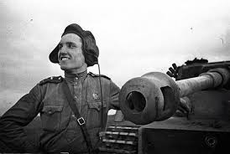
В этом крупнейшем сражении в истории участвовали около двух миллионов человек, шесть тысяч танков, четыре тысячи самолётов. Согласно плану «Цитадель», немцы должны были вернуть себе стратегическую инициативу, для чего войска вермахта выдвинули мощнейшую наступательную группировку, в которую входило свыше 900 тысяч военнослужащих, примерно 10 тысяч орудий и минометов, 2700 танков, а также порядка 2050 самолетов.

Slide 4
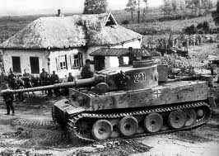
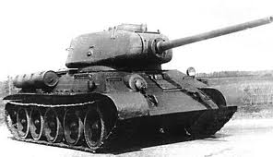
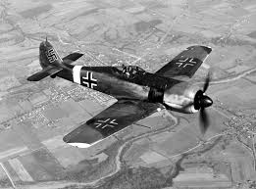
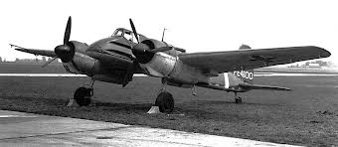
Немецкое командование надеялось также, что ключевую роль сыграет новейшее вооружение, аналогов которого не было у советской армии, а именно танки «Тигр» и «Пантера», истребители «Фокке-Вульф 190-А» и самолеты-штурмовики «Хейнкель-129». Похоронило эти амбициозные планы лобовое танковое сражение под Прохоровкой, в котором с обеих сторон участвовали почти 1200 танков и самоходных орудий. Потеряв за один день боя около 400 танков, противник был вынужден отступить.

Slide 5
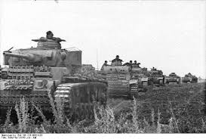
За несколько дней до начала операции швейцарец Рудольф Рёсслер, самый ценный и высокооплачиваемый агент советской разведки, передал в Москву данные о «Цитадели». Его источник информации фигурировал под псевдонимом «Вертер» и до сих пор остается неизвестным. Сам Рёсслер утверждал, что данные были получены от высокопоставленных чинов, которых он знал ещё до войны

Slide 6
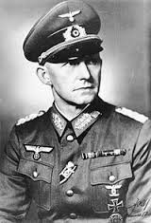
Существует гипотеза, что «Вертером» был личный фотограф Гитлера. На Нюрнбергском процессе генерал-полковник Альфред Йодль заявил, что сведения об операции появились в Москве раньше, чем у него на письменном столе. Используя полученные также от Рёсслера подробные данные об особенностях бронетехники, наши войска произвели сплошное минирование местности, что позволило компенсировать разницу в классе вооружений.

Slide 7
Безногий летчик-герой
Все читали «Повесть о настоящем человеке» Полевого об Алексее Маресьеве, вернувшемся в строй после ранения и ампутации обеих ног. Оказывается, внимание военных журналистов привлек его подвиг именно в сражении на Курской дуге, за который он был награжден звездой Героя Советского Союза. В то время он служил под Курском в 63-м Гвардейском истребительном авиационном полку и очень переживал из-за того, что командир полка боялся отпускать его на боевые задания. Однажды командир эскадрильи А. М. Числов взял Алексея с собой в пару на боевой вылет, в котором тот отлично проявил себя и стал полноценным членом полка. 20 июля 1943 года Маресьев вел воздушный бой с превосходящим по численности противником. Он лично сбил два вражеских истребителя и спас жизни двух своих товарищей.

